Slide 1

Embedded Domain Specific Languages Michelle Ingerl

Slide 2
Gliederung
Was ist eine eDSL?
Makros
Flexible Syntax
Typinferenz
Operator Overloading
Demo
Fazit
Quellen

Slide 3
Was ist eine eDSL?
eDSL
Makros
Flexible Syntax
Typinferenz
Operator Overloading
Demo
Fazit
Quellen
Embedded Domain Specific Language
spezialisierte Sprachen
für bestimmte Probleme
werden in einer Host-Sprache
wie Rust implementiert
Sie bieten:
Natürlichere Syntax
Typsicherheit durch das
Rust-Typsystem
Kompilierzeit-Überprüfungen
Wofür?
Verbesserung der Produktivität
Vereinfachung der Syntax und Semantik
Ermöglicht Benutzern mit einfachen Befehlen, eigenen Code zu schreiben
Notes:
Domain Specific Languages sind spezialisierte Sprachen für bestimmte Probleme.
Embedded DSLs werden in einer Host-Sprache wie Rust implementiert.
Sie bieten:
Natürlichere Syntax
Typsicherheit durch das Rust-Typsystem
Kompilierzeit-Überprüfungen
Wofür?
Verbesserung der Produktivität
Vereinfachung der Syntax und Semantik
-Ermöglicht Benutzern mit einfachen Befehlen, eigenen Code zu schreiben
In Rust setzen wir eine eDSL durch Makros um.

Slide 4
Makros
eDSL
Makros
Flexible Syntax
Typinferenz
Operator Overloading
Demo
Fazit
Quellen
Ermöglicht die Implementierung von DSL-Syntax
Compile-time Code-Generierung
Pattern matching System
let input: Expr = math_expr!(5.0 - (2.5 + 3.0));
-> Wird in einen Token-Stream zerlegt
#[macro_export]
macro_rules! math_expr { }
-> Definiert Muster und Code der bei einem Match ausgeführt wird
Michelle Ingerl 01.04.2025
Notes:
Ermöglicht die Implementierung von DSL-Syntax
Ermöglicht Compile-time Code-Generierung
Funktioniert durch Pattern matching System
Input wird in Token-Stream zerlegt
Match Stream gegen definierte Muster
Code bei match ausführen
Jetzt haben wir die Makros gebaut und schauen uns mal an
wie die Syntax dazu ist, die wir über unsere Makros für die eDSL ermöglichen

Slide 5
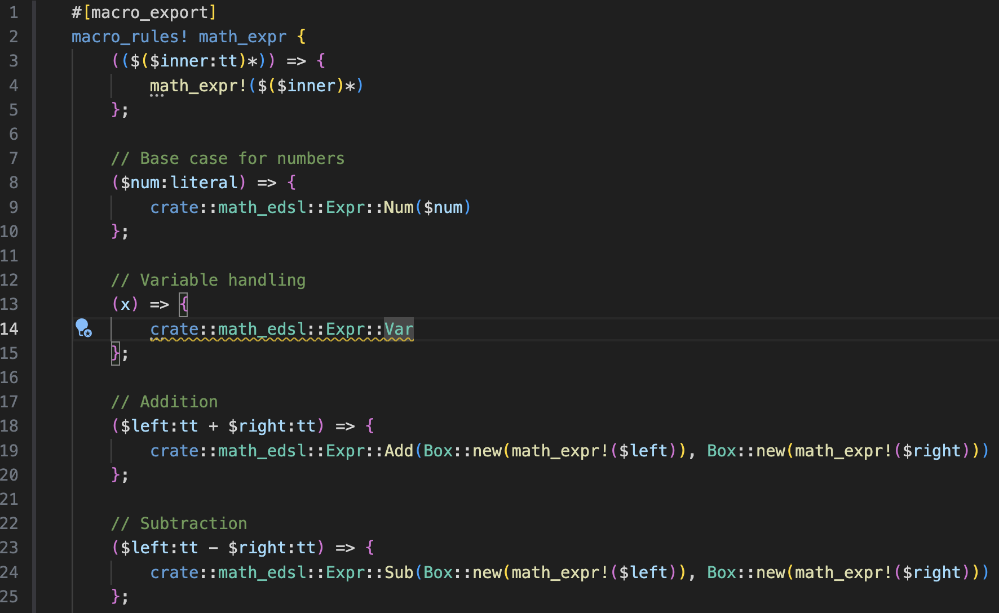


eDSL
Makros
Flexibler Syntax
Typinferenz
Operator Overloading
Demo
Fazit
Quellen
Michelle Ingerl 01.04.2025
Notes:
Hier ein Ausschnit des math_expr Makros, um das pattern matching zu verdeutlichen
1. Entfernt überflüssige äußere Klammern, rekursiver Aufruf mit dem inneren Inhalt
(tt = token tree)
2. Verarbeitet numerische Literale (literale kein Ausdruck, deshalb kein tt)
3. Erkennt die Variable x
4. Erkennt das +
Parsen von linkem und rechtem Operant
Durch Rekursion verschachtelte Ausdrücke möglich

Slide 6
Makros
eDSL
Makros
Flexible Syntax
Typinferenz
Operator Overloading
Demo
Fazit
Quellen
Deklarative Makros (macro_rules!, Pattern Matching)
Prozedurale Makros:
Können Code umschreiben, bevor der Compiler ihn liest
Werden bei komplexen Code-Generierungen sowie Frameworks benötigt
Math_expr!(a + b + c);
Michelle Ingerl 01.04.2025
Notes:
Prozedurale Makros:
Können Code umschreiben, bevor der Compiler ihn liest
Werden bei komplexen Code-Generierungen sowie Frameworks benötigt
Math_expr!(a + b + c); könnte durch Prozedurale Makros ermölicht werden
Jedoch haben wir uns in der gegebenen Zeit damit nicht genügend damit auseinandergesetzt, um dies fehlerfrei zu implementieren

Slide 7
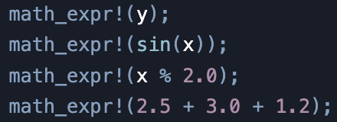


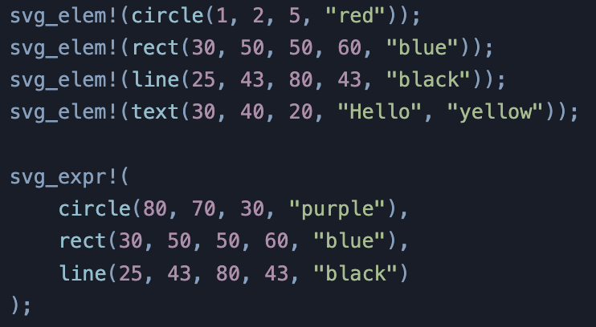

Flexible Syntax
eDSL
Makros
Flexible Syntax
Typinferenz
Operator Overloading
Demo
Fazit
Quellen
eDSL ermöglicht uns z.B.:
eDSL ermöglicht uns nicht z.B.:

Slide 8
Typinferenz
eDSL
Makros
Flexible Syntax
Typinferenz
Operator Overloading
Demo
Fazit
Quellen
Was ist Typinferenz?
Datentypen automatisch bestimmen durch den Rust-Compiler
Vorteile:
Weniger Code schreiben
Bessere Lesbarkeit
Einfacher zu ändern
Grenzen:
Funktionen benötigen explizite Typangabe
In komplizierten Fällen ist es manchmal nicht eindeutig
Michelle Ingerl 01.04.2025
Notes:
Typen nicht explizit angeben
Rust Compiler weiß automatisch welche Datentypen man meint, ohne es jedes Mal hinschreiben zu müssen
Einfacher zu ändern, da sich vieles automatisch anpasst

Slide 9
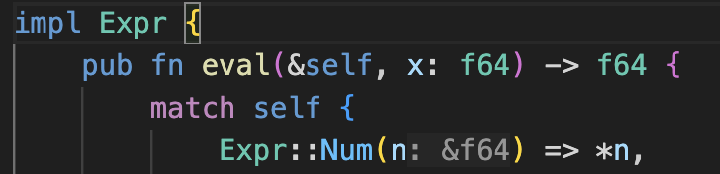

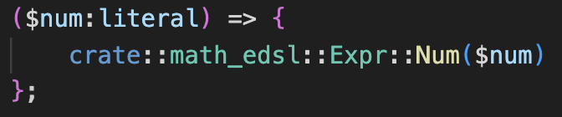
Typinferenz
eDSL
Makros
Flexibler Syntax
Typinferenz
Operator Overloading
Demo
Fazit
Quellen
Michelle Ingerl 01.04.2025
Notes:
Num als f64 definiert
Durch unsere Makros werden unsere Typen inferriert
z.b. über pattern matching: literal -> typ literal gefunden
num: als float definiert

Slide 10
Typinferenz
eDSL
Makros
Flexible Syntax
Typinferenz
Operator Overloading
Demo
Fazit
Quellen
Was ist Typinferenz?
Datentypen automatisch bestimmen durch den Rust-Compiler
Vorteile:
Weniger Code schreiben
Bessere Lesbarkeit
Einfacher zu ändern
Grenzen:
Funktionen benötigen explizite Typangabe
In komplizierten Fällen ist es manchmal nicht eindeutig
Michelle Ingerl 01.04.2025
Notes:
Meistens kann der Compiler den Typ erkennen, jedoch bei manchen komplizierten Fällen ist es nicht eindeutig.
Außerdem müssen bei Funktionen immer explizit die Typen angegeben werden.

Slide 11
Operator Overloading
eDSL
Makros
Flexible Syntax
Typinferenz
Operator Overloading
Demo
Fazit
Quellen
Ermöglicht Operatoren (wie +, -, *, / etc.) selbst zu definieren
In Rust durch Traits aus dem std::ops Modul
Einschränkungen:
Keine Erfindung eigener Operatoren möglich (.+)
Feste Reihenfolge bei mathematischen Berechnungen; a + b * c
Symmetrie: für z.B. a + b müssen a und b den gleichen oder einen kompatiblen Datentyp haben
In Rust durch Traits aus dem std::ops Modul implementiert
Michelle Ingerl 01.04.2025
Notes:
Ermöglicht Operatoren (wie +, -, *, / etc.) selbst zu definieren
In Rust durch Traits aus dem std::ops Modul
Weiter zu Beispiel

Slide 12

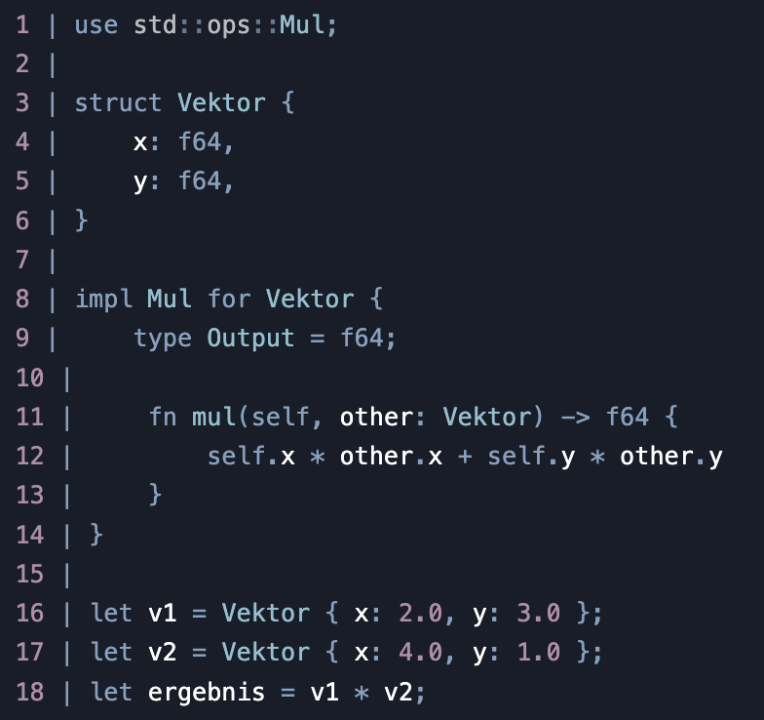
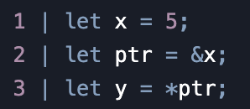
Operator Overloading
eDSL
Makros
Flexibler Syntax
Typinferenz
Operator Overloading
Demo
Fazit
Quellen
Multiplikation
Vektor-Multiplikation
Dereferenzierung (für Pointer)
Michelle Ingerl 01.04.2025

Slide 13
Operator Overloading
eDSL
Makros
Flexible Syntax
Typinferenz
Operator Overloading
Demo
Fazit
Quellen
Ermöglicht Operatoren (wie +, -, *, / etc.) selbst zu definieren
In Rust durch Traits aus dem std::ops Modul
Einschränkungen:
Keine Erfindung eigener Operatoren möglich (.+)
Feste Reihenfolge bei mathematischen Berechnungen; a + b * c
Symmetrie: für z.B. a + b müssen a und b den gleichen oder einen kompatiblen Datentyp haben
In Rust durch Traits aus dem std::ops Modul implementiert
Michelle Ingerl 01.04.2025
Notes:
Einschränkungen:
Keine Erfindung eigener Operatoren möglich (.+)
Feste Reihenfolge bei mathematischen Berechnungen; a + b * c
Symmetrie: für z.B. a + b müssen a und b den gleichen oder einen kompatiblen Datentyp haben
In Rust durch Traits aus dem std::ops Modul implementiert

Slide 14
Demo
eDSL
Makros
Flexibler Syntax
Typinferenz
Operator Overloading
Demo
Fazit
Quellen
Michelle Ingerl 01.04.2025

Slide 15
Fazit
eDSL
Makros
Flexible Syntax
Typinferenz
Operator Overloading
Demo
Fazit
Quellen
Rust bietet durch Makros eine Möglichkeit mit einfachem Syntax eine eDSL zu entwickeln.
Die gute Typinferenz veinfacht die Syntax ebenfalls, um das entwickeln einer eDSL zu erleichtern.
Rust unterstützt Operator Overloading, welches bei z.B. einer mathematischen eDSL hilfreich ist.
Michelle Ingerl 01.04.2025

Slide 16
Quellen
eDSL
Makros
Flexible Syntax
Typinferenz
Operator Overloading
Demo
Fazit
Quellen
https://doc.rust-lang.org/book/
https://doc.rust-lang.org/rust-by-example/
Michelle Ingerl 01.04.2025

